Slide 1

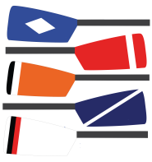
Voor (beginnende) roeiers met wedstrijd aspiraties
serie van 5 wedstrijden
georganiseerd door alle 5 Amsterdamse (burger)roeiverenigingen
over het hele jaar verspreid (april, mei, juni, juli en oktober)
4x op de Amstel en de laatste wedstrijd op de Bosbaan
in alle type C boten (C2x+, C4x+)
en glad materiaal (4x+) bij voldoende competitie
dames, heren en mix

Slide 2

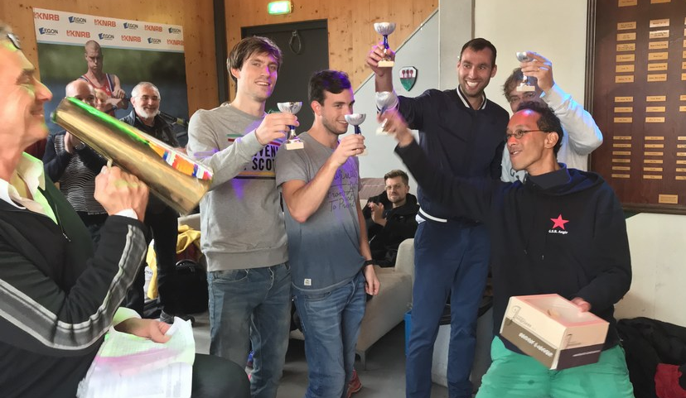
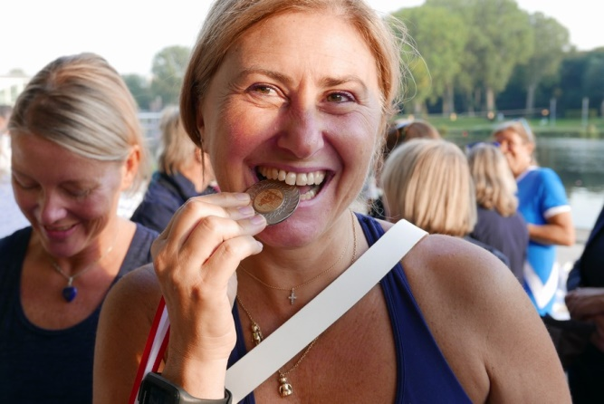
Winnaar worden
je krijgt punten door al mee te doen
extra punten als wint, tweede of derde wordt
bij iedere wedstrijd is er taart voor de dag winnaars
je kunt een wedstrijd overslaan
het team met de hoogste punten van alle 5 wedstrijden is de overal winnaar

Slide 3
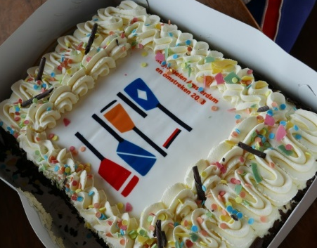
Meedoen betekent
veel roeiplezier
in competitie roeien, je krachten meten met gelijken
‘als team’ leren roeien
  tip: bedenk een goede naam en laat je als team coachen!
bij andere verenigingen op bezoek, gastvrij en sympathiek
een gezellig taart ritueel
een grote finale op de Bosbaan

Slide 4
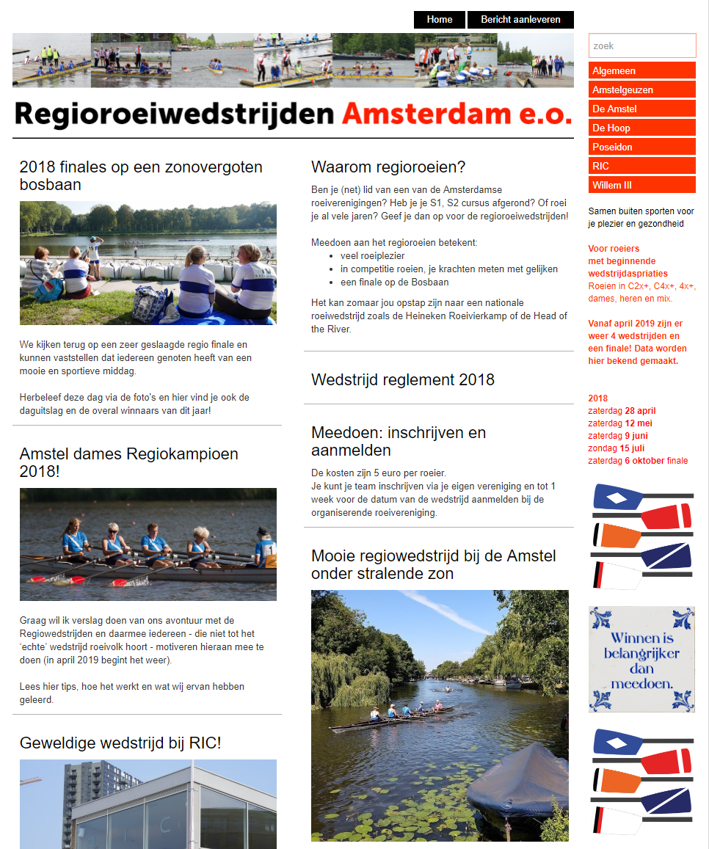
Kijk op www.regioroeien.nl
alle praktische informatie
verslagen
samen buitensporten voor
je plezier en gezondheid

